Slide 1
Multiscale increment entropy: An approach for quantifying the physiological complexity of biomedical time series
Xue Wang, Xiaofeng Liu, Wei Pang, Aimin Jiang
Information Sciences 586 (2022) 279-293
土木三B 吳巽言 109612054

Slide 2
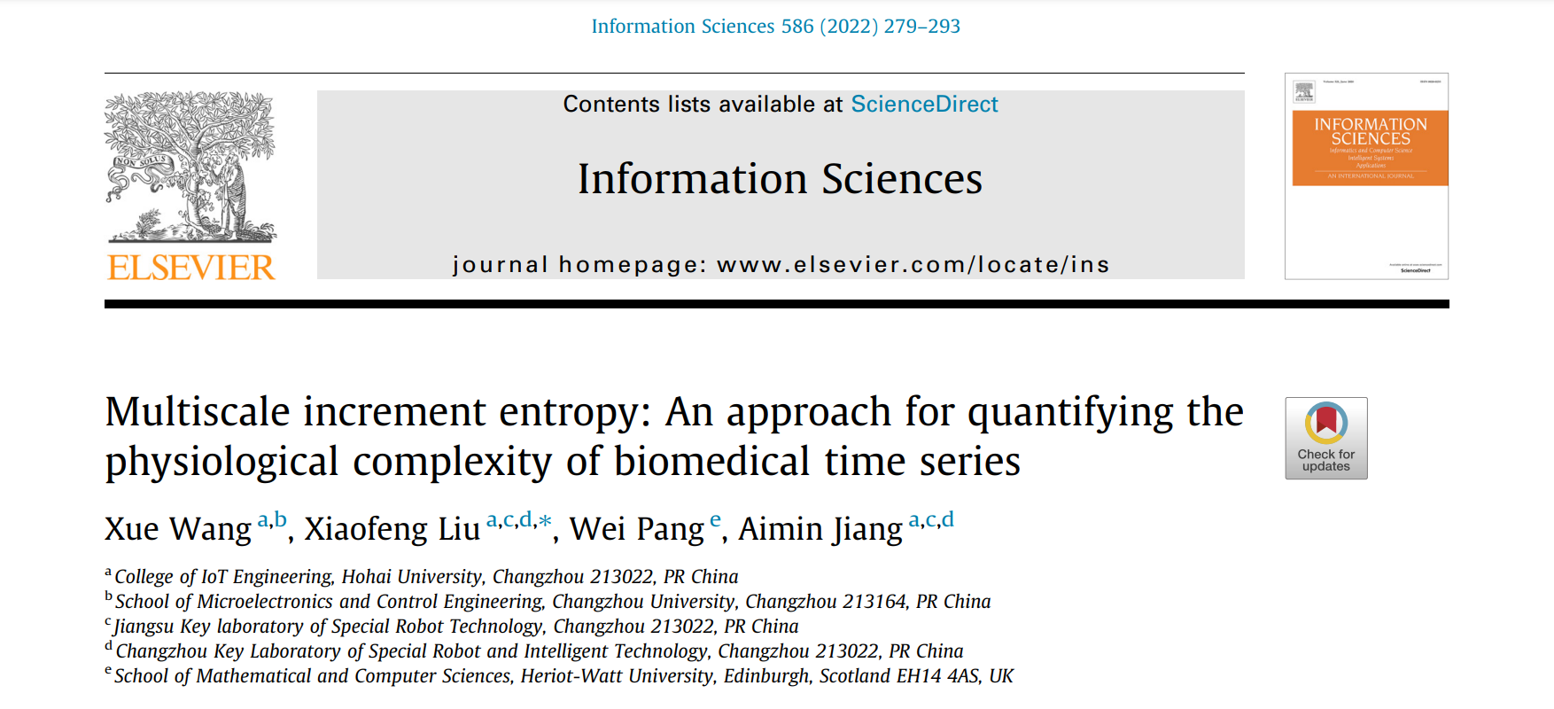

Slide 3
Contents
Abstract
Introduction
理論
各種熵分析法回顧
Method
2.1 MSE、RCMSE
2.2 RCMPE
2.3 RCMDE
2.4 MIE
Experiments and results
4.1 Experiments on simulated data
validation
stability
computational efficiency
4.2 Experiments on real physiological data
EGG
RR
OSV
Discussion
Conclusion
Notes:
一致性、準確性、計算效率

Slide 4
Abstract
★ multiscale increment entropy (MIE) 多尺度增量熵
繼承特性
增量熵 incremental entropy (IncrEn) ：
考慮時間序列的波動方向和振幅
合成和真實信號實驗表明，MIE作為一個複雜性指標表現更好
多尺度分析multiscale analysis：
為表徵生理信號特徵的重要方法
生理系統紀錄之時間序列資料通常在長時間尺度上呈現固有的生理複雜性變異
優點
計算時間短
變異性低
在各個尺度上都有定義，對於短時間序列也是
更可靠的區分能力
適合分析未知的生理時間序列
Notes:
從生理系統記錄下來的時間序列資料通常在長時間尺度上呈現固有的生理複雜性變異。多尺度分析被認為是表徵生理信號特徵的重要方法。
在這項研究中，我們提出了一種新的多尺度分析方法，稱為多尺度增量熵（MIE），它結合了增量熵（IncrEn）和多尺度分析的特點。
MIE繼承了IncrEn的特性，考慮了時間序列的波動方向和振幅。對於合成和真實信號的實驗表明，MIE作為一個複雜性指標表現更好。
為了克服MSE的不足，提出了一種新方法：多尺度增量熵（MIE）。
對粗粒化時間序列的熵計算基於增量熵（IncrEn）。
IncrEn不僅以符號序列的形式自然地編碼了時間序列的排名順序，還量化了相鄰元素之間的變化大小。相比於SampEn和PE，可以更好地描述生理時間序列中的結構信息。
因此MIE能更好地描述多個時間尺度上的生理複雜性。

Slide 5
1. Introduction

Slide 6
Introduction - 理論
生理系統由跨多個時間尺度的複雜調節反饋環所控制，
呈複雜波動，反映了生理狀態和行為的變化，及許多無意識輸出。
健康人的生理信號表現出長程（分形）相關。
疾病和衰老的複雜性損失理論：熵矩陣值與生理信號的複雜性隨著疾病和年齡增加而降低。

Slide 7
Introduction – 各種熵分析法回顧
ApEn 近似熵 | 測量時間序列的不規則性以表徵生理複雜性 | 心臟間期之熵值不符合理論： 心房纖維顫動患者-高；健康個體-低。 證明不規則性與生理複雜性之間沒有直接相關性。 無法正確反映生理時間序列中的動態變化
SampEn 樣本熵
MSE 多尺度熵 | 將SampEn擴展到多個時間尺度、長程。 計算每個粗粒化時間序列的SampEn值。 | 僅在部分尺度上符合理論。 部分因為SampEn對信號結構的描述不夠全面。 尺度高、序列短時準確性降低。 計算效率差。
CMSE 綜合多尺度熵 | 尺度τ下粗粒化時間序列的τ個SampEn值的平均值（所有滑動窗口重疊），以提高準確性。 | 僅在部分尺度上符合理論。 計算效率更差。 增加了引起未定義熵的可能性。
RCMSE 精細綜合多尺度熵 | 用τ個粗粒化時間序列的匹配模板向量對的總數 取代每個粗粒化時間序列的匹配模板向量， 來計算負自然對數， 以減少短時間序列的未定義問題。 | 僅在部分尺度上符合理論。
MPE 多尺度排列熵 | 基於排列熵（PE）計算粗粒化時間序列的熵值，PE是一種基於時間序列的自然順序模式的符號動態量度，具有計算效率。 | 未完全符合生理複雜性的概念。 可能是因為PE忽略了時間序列中相鄰元素的大小變化
RCMDE 精細綜合多尺度離散熵 | 計算效率提高 穩定性提高 識別能力提高 | 在某些尺度上仍然存在與理論不一致的問題。
RCMPE 精細綜合多尺度排列熵
Notes:
approximate entropy
sample entropy：基於樣本熵都會有僅在部分尺度上符合理論的缺陷
multiscale entropy：coarse-grained time series
composite multiscale entropy：傳統MSE方法的變體
refined composite multiscale entropy
（1）例如心臟間期時間序列、腦電圖（EEG）信號、脈搏波速度數據。這導致生理信號的MSE值在不同條件下相互交錯，即在大多數尺度上，前者的SampEn值高於後者的SampEn值。使得分析未知和多樣化的生理信號的複雜性變得具有挑戰性，阻礙了MSE在實際案例中的應用。部分原因是SampEn對信號結構的描述不夠全面。
（2）隨著尺度增加，MSE降低了熵估計的準確性，並且在數據長度變短時通常無法定義。處理短生理時間序列時，這個問題變得更加嚴重。這歸因於樣本熵的固有限制，對於短信號的參數敏感。（3）MSE的計算效率相對較差，因為計算SampEn時存在兩個嵌套循環。
在傳統MSE方法中，從非重疊的粗粒化過程只獲得的一個粗粒化時間序列，其尺度為τ。
傳統MSE變體
RCMSE是CMSE的改進，使用τ個粗粒化時間序列的匹配模板向量對總數取代每個粗粒化時間序列的匹配模板向量對計算負自然對數，這減少了關於短生理時間序列的未定義問題。
然而，CMSE和RCMSE仍然基於SampEn，因此，第一個問題仍然未解決

Slide 8
2. Methods

Slide 9
MSE

Slide 10
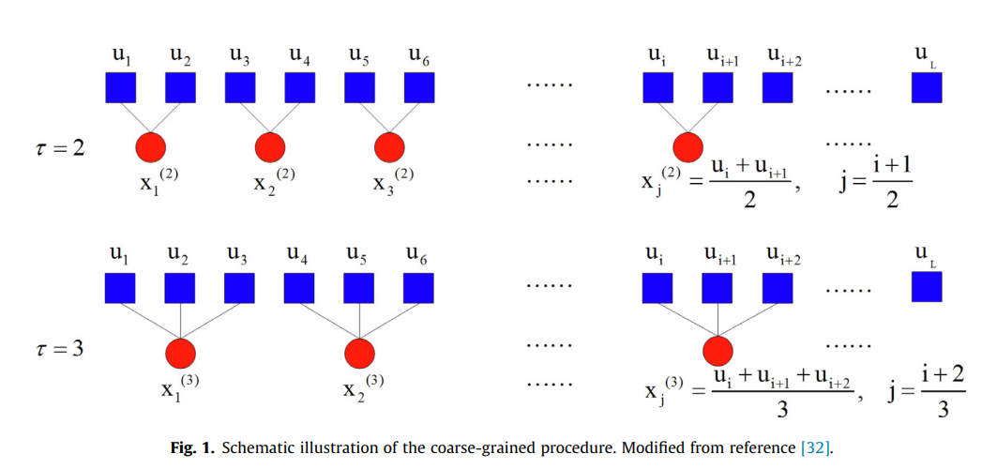
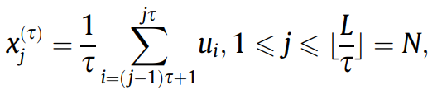
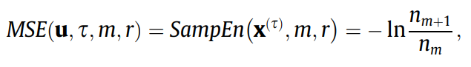
2.1 MSE 多尺度熵分析 Multiscale entropy 是對不同時間尺度上時間序列複雜性進行評估的方法
一維離散原始時間序列：u = { u(i), 1<= i <= L }
1. coarse-grained producers 粗粒化
將各非重疊窗口（長度為 τ）內的數據點取平均
τ = scale factor
N = length of the coarse-grained time series
with respect to τ, equal to the floor of L/τ.
2. 計算連續粗粒化時間序列 x^{(τ)} 的SampEn值
r = similarity criterion 相似性標準，對每個粗粒化時間序列，r 保持恆定，等於第一個尺度上的值（通常為原始信號的0.15*SD）
n_{m,} n_{m+1} = number of m-dimensional and (m+1)-dimensional template vector matching pairs derived from the time series x^{(τ)}
with the distance between vector pairs less than r, respectively.
# 隨著尺度增加，MSE的準確性降低。MSE通常會引起未定義的熵。
連續的粗粒化時間序列：x^{(τ)} = { $x_{j}^{\text{(}\text{τ}\text{)}}$}
（模板向量匹配對相除後取負自然對數）
Notes:
模板向量匹配對

Slide 11
RCMSE, RCMDE, RCMPE

Slide 12
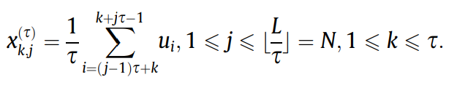
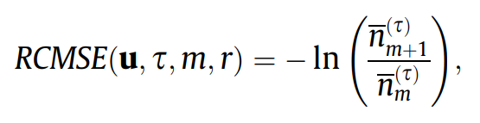
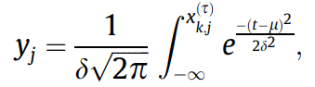
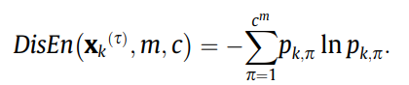
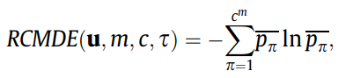
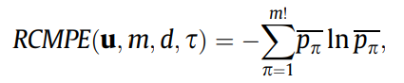
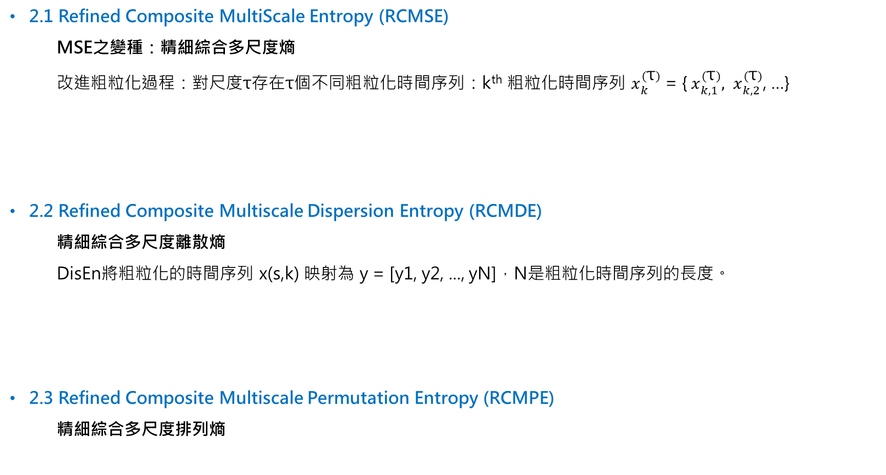
2.1 Refined Composite MultiScale Entropy (RCMSE)
MSE之變種：精細綜合多尺度熵
改進粗粒化過程：對尺度τ存在τ個不同粗粒化時間序列：k^{th} 粗粒化時間序列 $x_{k}^{(\text{τ})}$= {${ x}_{k, 1}^{(\text{τ})},$ ${ x}_{k, 2}^{(\text{τ})}$, …}
2.2 Refined Composite Multiscale Dispersion Entropy (RCMDE)
精細綜合多尺度離散熵
DisEn將粗粒化的時間序列 x(s,k) 映射為 y = [y1, y2, ..., yN]，N是粗粒化時間序列的長度。
2.3 Refined Composite Multiscale Permutation Entropy (RCMPE)
精細綜合多尺度排列熵

Slide 13
MIE

Slide 14
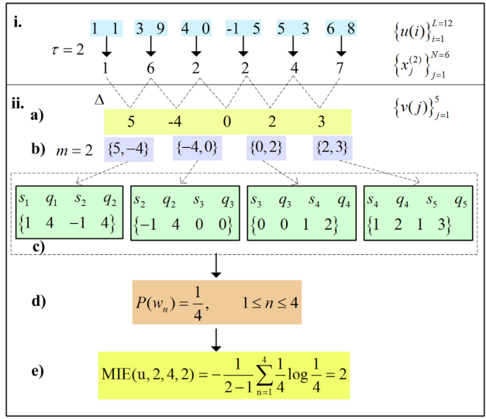
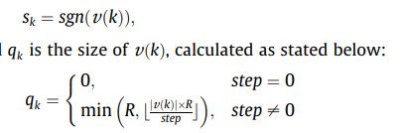
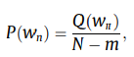
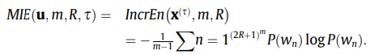
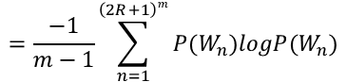
2.4 the proposed MIE：i. 粗粒化（多尺度） ii. 計算IncrEn值（增量熵）
EXAMPLE
L （時間序列長度 length of the time series）=12, τ（尺度 scale ）=2,
m （維度 dimensionality）=2, R （量化精度 quantifying precision） =4
一維離散原始時間序列：u = { u(i), 1<= i <= L }
依尺度取平均成連續的粗粒化時間序列：x^{(τ)} = { $x_{j}^{\text{(}\text{τ}\text{)}}$}
相減成增量序列
分成N個m維度增量向量 V(k) = v(k), v(k+1),…v(k+m-1), 1≦ k ≦ N-m
v(k)>0 → 1 = increase
v(k)=0 → = no change
v(k)<0 → -1 = decline
s_{k} = 波動方向 of v(k)
q_{k} = 波動大小 of v(k)
5>0 : s₁=1 q₁=min(R=4, |5|) = 4 0=0 : s₃=0 q₃=min(R=4, |0|) = 0
頻率 relative frequency of each unique pattern vector
W_{n} : nth unique pattern vector
Q(W_{n}) : total number of instances for W_{n}
$$=\frac{−1}{m−1}\sum_{n=1}^{\left(2R+1\right)m}{P{(W}_{n})logP(W_{n})}$$
Notes:
因此便有（2R+1）^m 種相異可能變化，以頻率 P(𝑊𝑛 ) = Q(𝑊𝑛) /N−m 來定義
在MIE中，R代表解析度參數（Resolution Parameter）。它描述了在粗粒化時間序列中相鄰元素之間變化的大小。R的值越大，表示對於微小的變化也進行細緻的分析。

Slide 15
4. Experiments and results
time delay = 1
embedding dimension m = 2 in MSE and RCMDE, and m = 5 in RCMPE.
parameter r equals 0.15 of the original signal SD in MSE.
number of classes c is set to 6 in the RCMDE.
simulation is performed using a PC with an Intel (R) core (TM) i7-5500U CPU working at 2.4GHz and 4GB of RAM with MatLab R2014a.

Slide 16
Simulated time series

Slide 17
3.1 Simulated time series
1/f noise | 健康 | 具有突出的分形特性 存在於許多具有長程相關的複雜動態的生理信號中
white noise | 不健康 | 完全無相關的white noise和Brownian noise 是受損的生理系統最終可能達到的兩種動態終態
Brownian noise
Notes:
通過對這三種類型的噪聲進行複雜性分析來評估MIE的有效性。
每種類型模擬包含30個個別時間序列，每個模擬時間序列包含10,000個樣本。
生成
一個均值為零、方差為1的高斯分布白噪聲時間序列
一個普通的布朗噪聲時間序列
根據1/f噪聲的功率譜密度與頻率成反比的特點生成之1/f噪聲時間序列

Slide 18
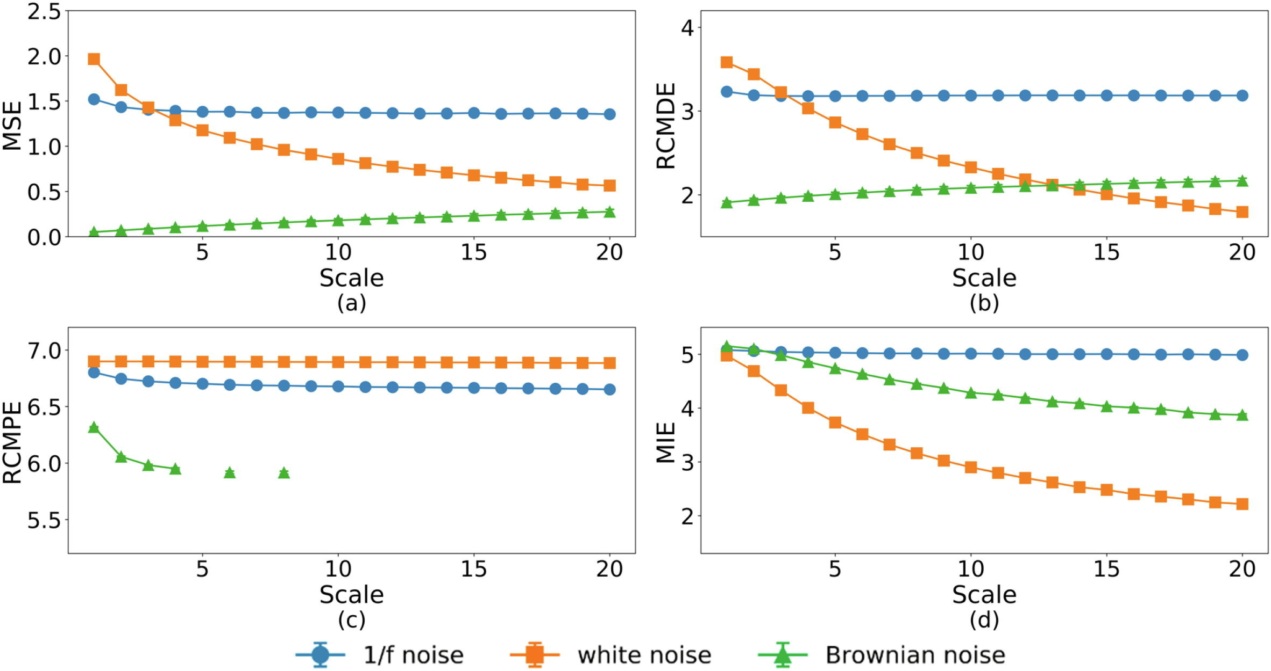
4.1 Experiments on simulated data - validation
1/ f noise 在多個時間尺度上包含更複雜的結構：熵值最高。

Slide 19
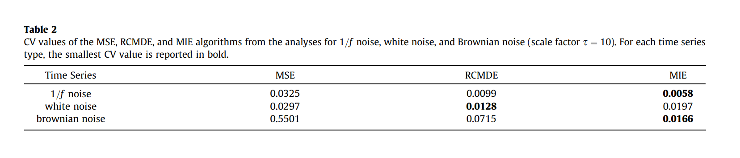
4.1 Experiments on simulated data - stability
變異係數（CV）=標準差 / 均值
RCMDE和MIE的CV值均小於MSE的CV值。
對於MIE來說，1/f noise和Brownian noise 的CV值最小。
應該是越小越好

Slide 20
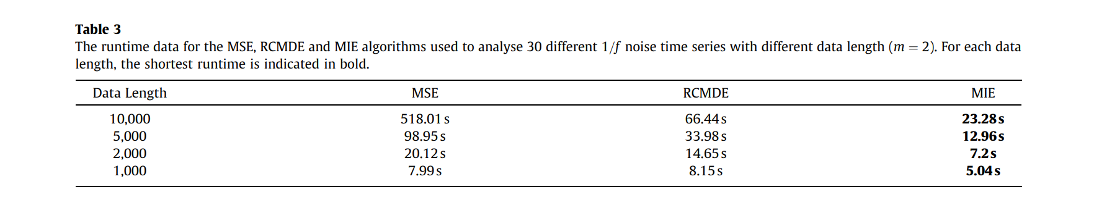
4.1 Experiments on simulated data - computational efficiency
MIE的運行時間明顯快於MSE和RCMDE，尤其是對於較長的信號。
計算MSE所需的時間隨著時間序列長度的增加而顯著增加，但對於MIE來說情況不是這樣。

Slide 21
Real-world time series

Slide 22
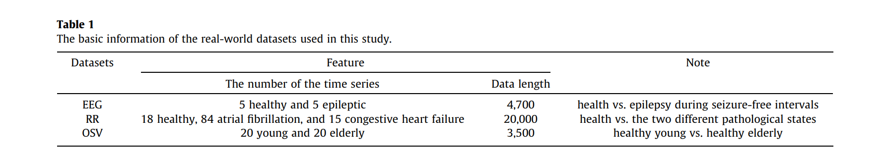
3.2 Real-world time series
1）來自健康受試者和癲癇患者的腦電圖（EEG）時間序列。
2）來自三種不同生理狀態的心臟間距（RRs）時間序列。
3）來自不同年齡個體的血氧飽和度變異性（OSV）時間序列。

Slide 23
判斷：
應該正確反映時間序列中的動態變化，
在不同尺度上皆能明確顯示出差異，並在不同資料長度上保持一致性。
應該符合衰老和疾病的複雜性損失理論：健康或年輕者的熵值高於患者或老年者的熵值

Slide 24
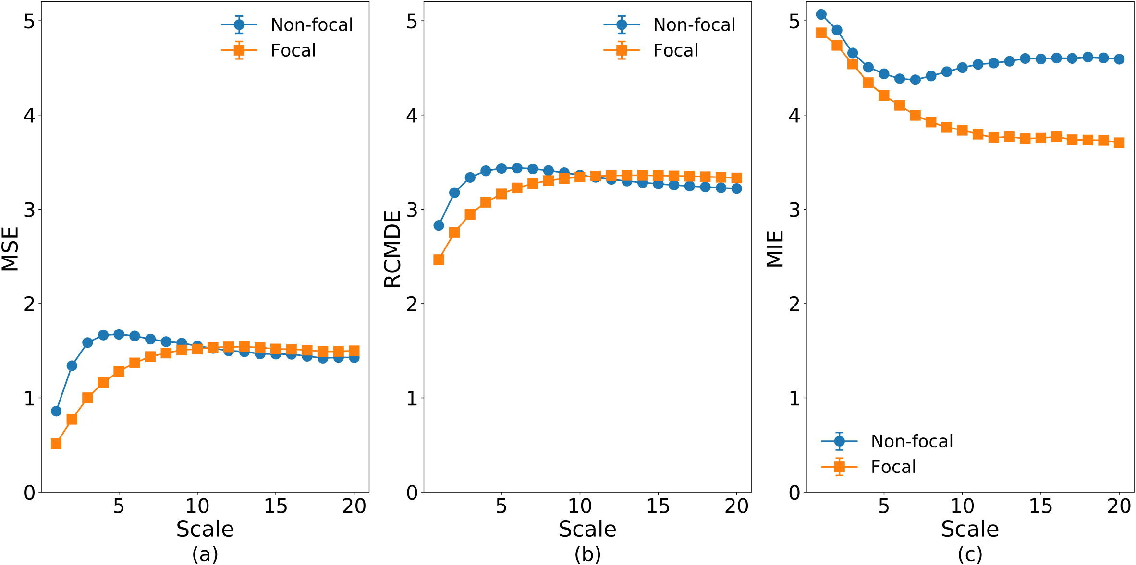
4.2 Experiments on real physiological data
腦電圖 (EEG)
MSE和RCMDE在不同尺度上並不一致，隨尺度的增加而發生曲線交叉。
MIE在每個尺度上皆
非癲癇受試者之值 > 癲癇受試者之值。

Slide 25
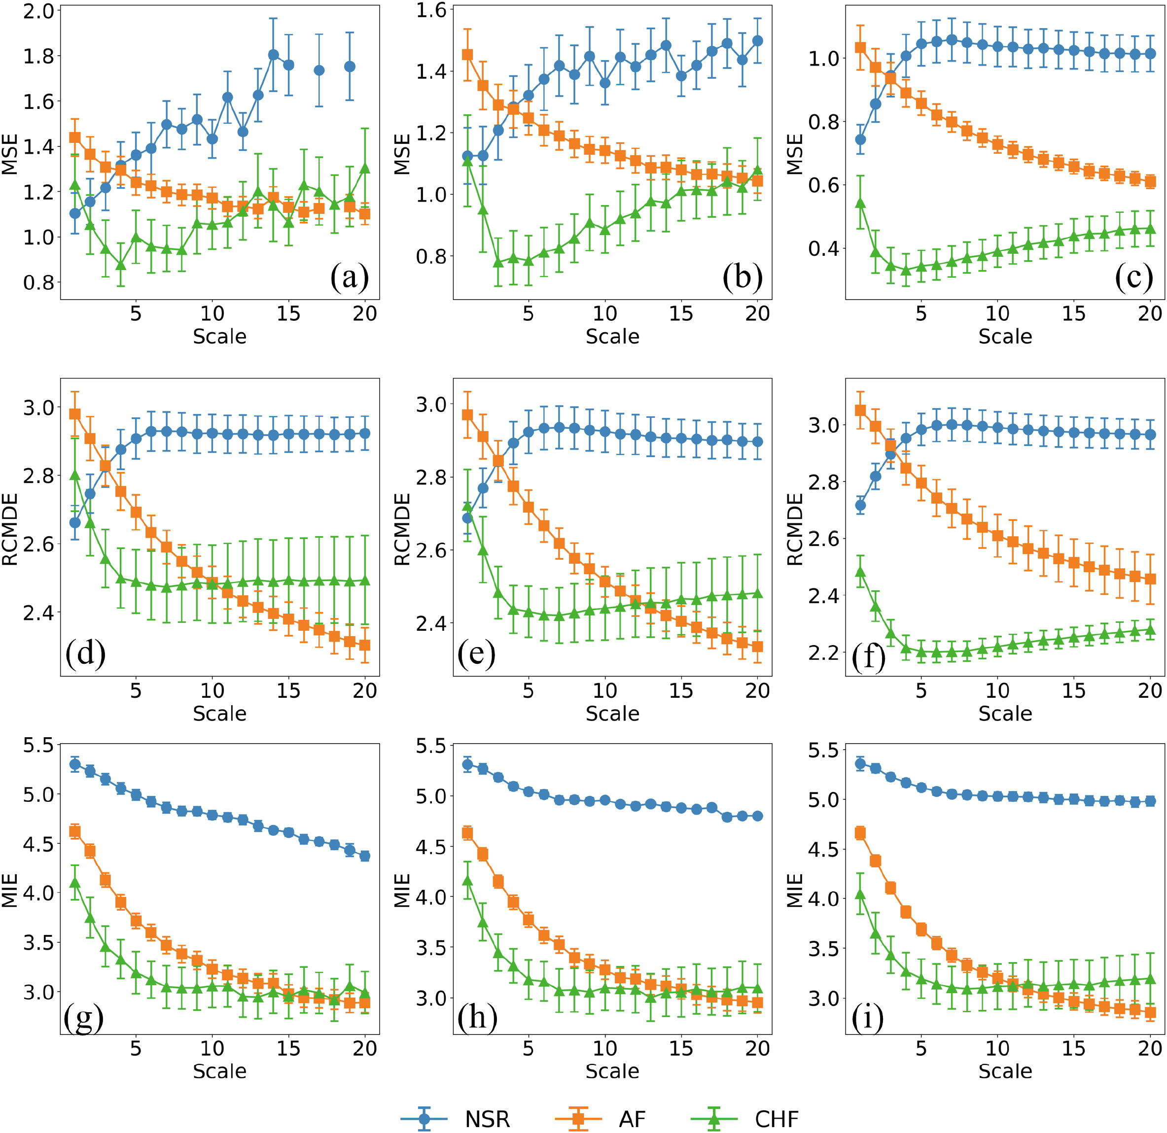
4.2 Experiments on real physiological data
數據長度=1000 數據長度= 2000 數據長度= 20000
心臟間距（RR）
健康：間歇性心跳（NSR）
不健康：心力衰竭（CHF）、房顫（AF）
MIE能夠在所有尺度上清晰且一致地區分。
MSE和RCMDE的結果差異在不同數據長度下不一致。
MSE在數據長度為1000時在大尺度下出現未定義的熵，
且在數據長度<=2000時隨尺度增加變不穩定並波動。

Slide 26
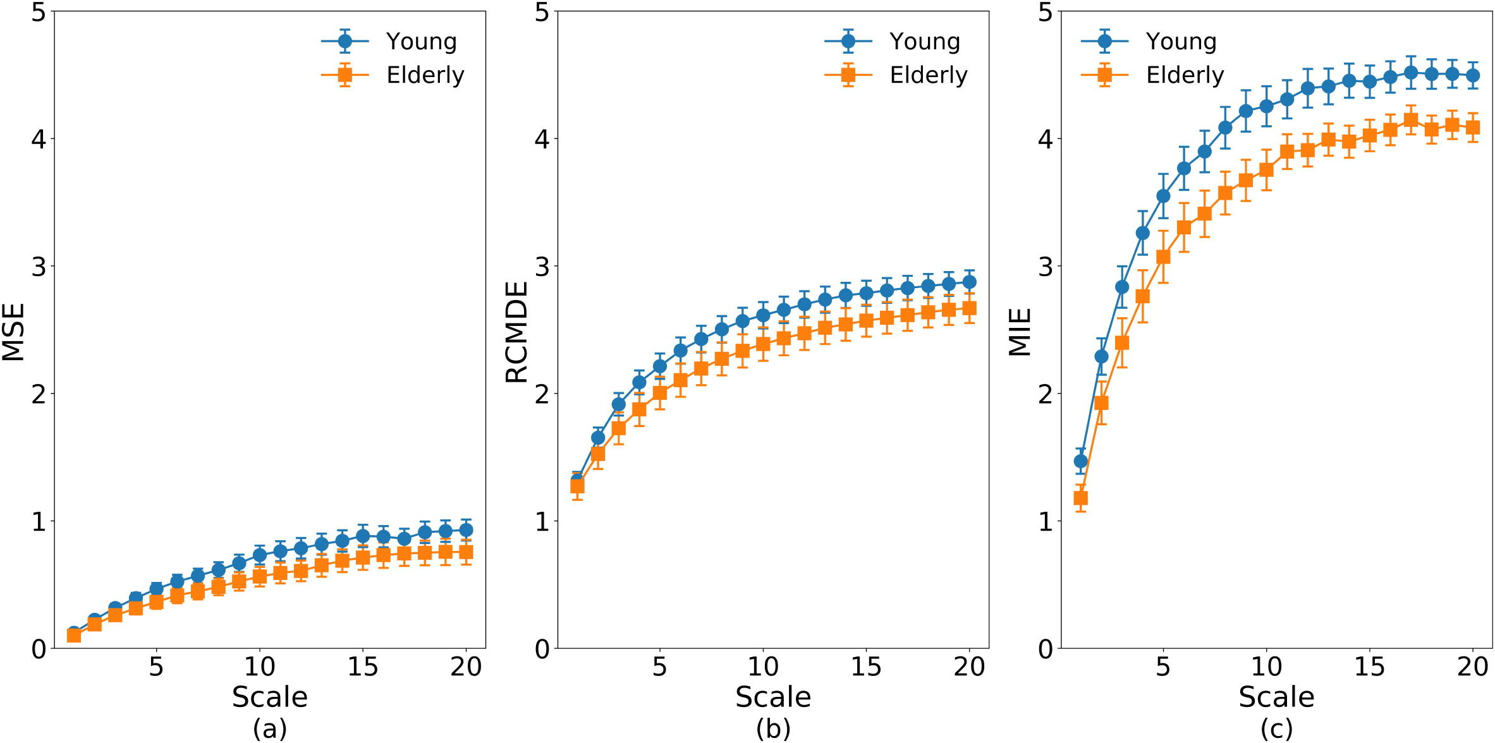
4.2 Experiments on real physiological data
血氧飽和度變異性（OSV）
MIE顯示出明顯差異
MIE在不同尺度上保持一致的識別結果。
年輕人之值 > 老年人之值
曲線皆隨著尺度的增加逐漸增加，
與先前的研究一致。

Slide 27
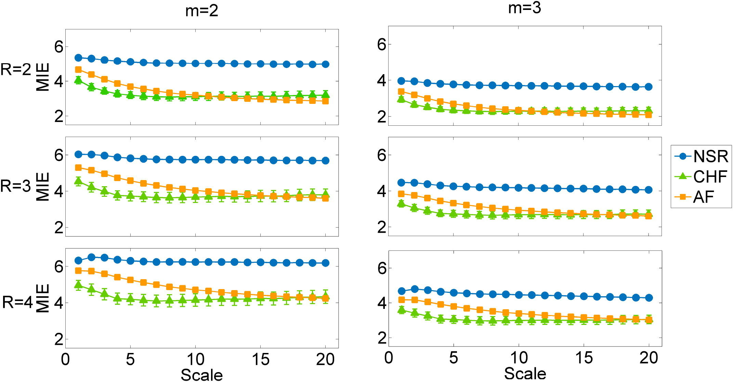
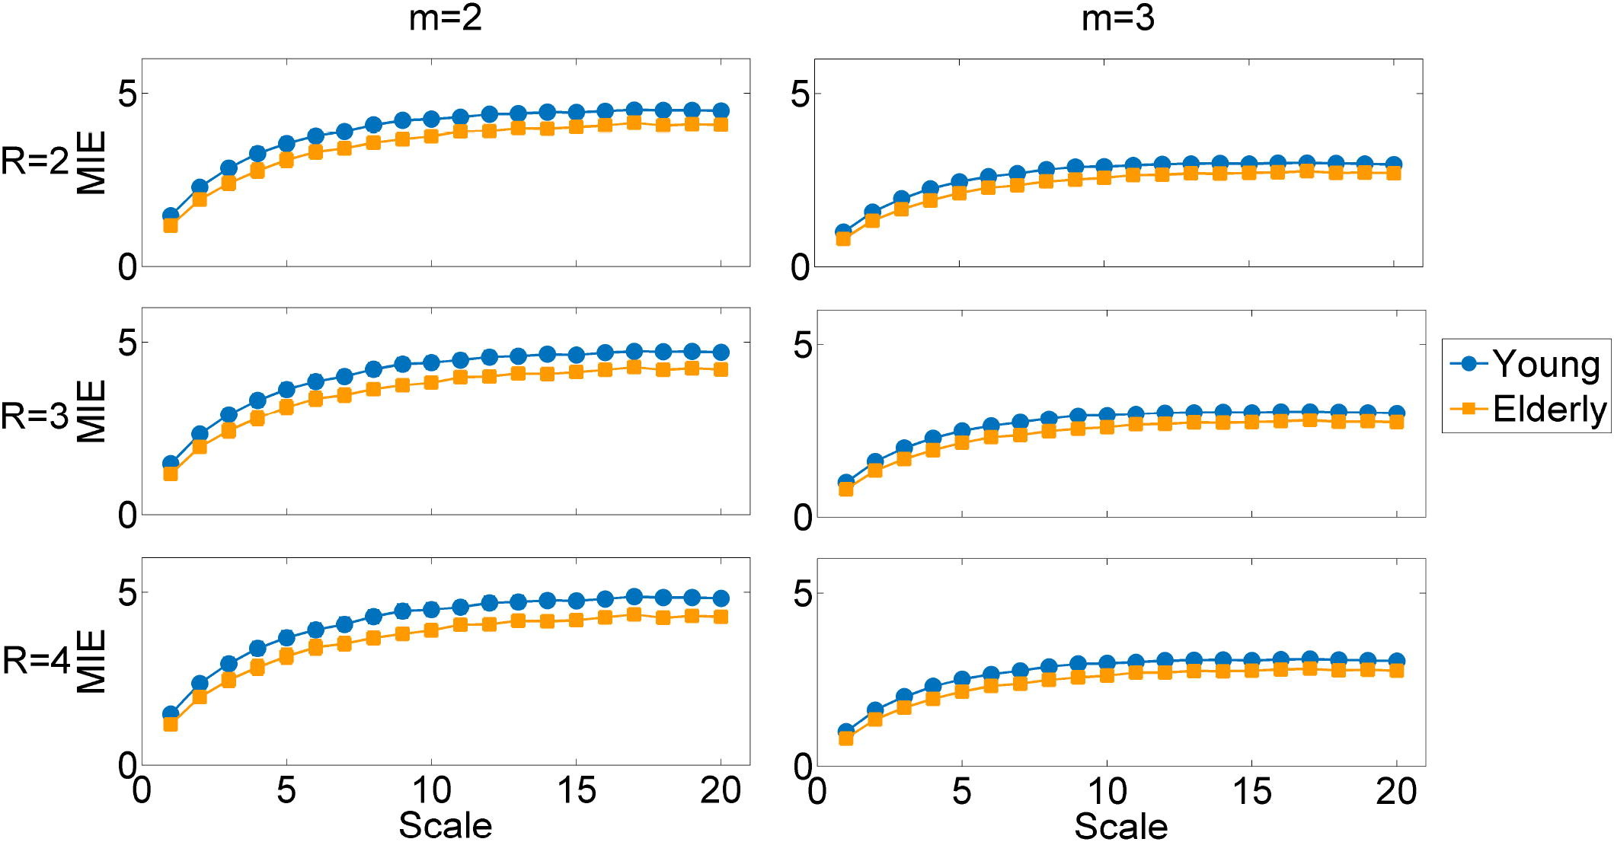
4.2 Experiments on real physiological data
維度參數m和解析度參數R
對MIE在RR和OSV數據集上的影響
熵值隨著m和R的增加而減少
這與參數m和R對IncrEn的影響相一致。
對較大的R或較小的m，兩組之間差異變明顯，因為MIE能夠識別出更多的時間序列模式。
在m=2，m=3且2<=R<=4的情況下，MIE呈現較好的相對一致性。

Slide 28
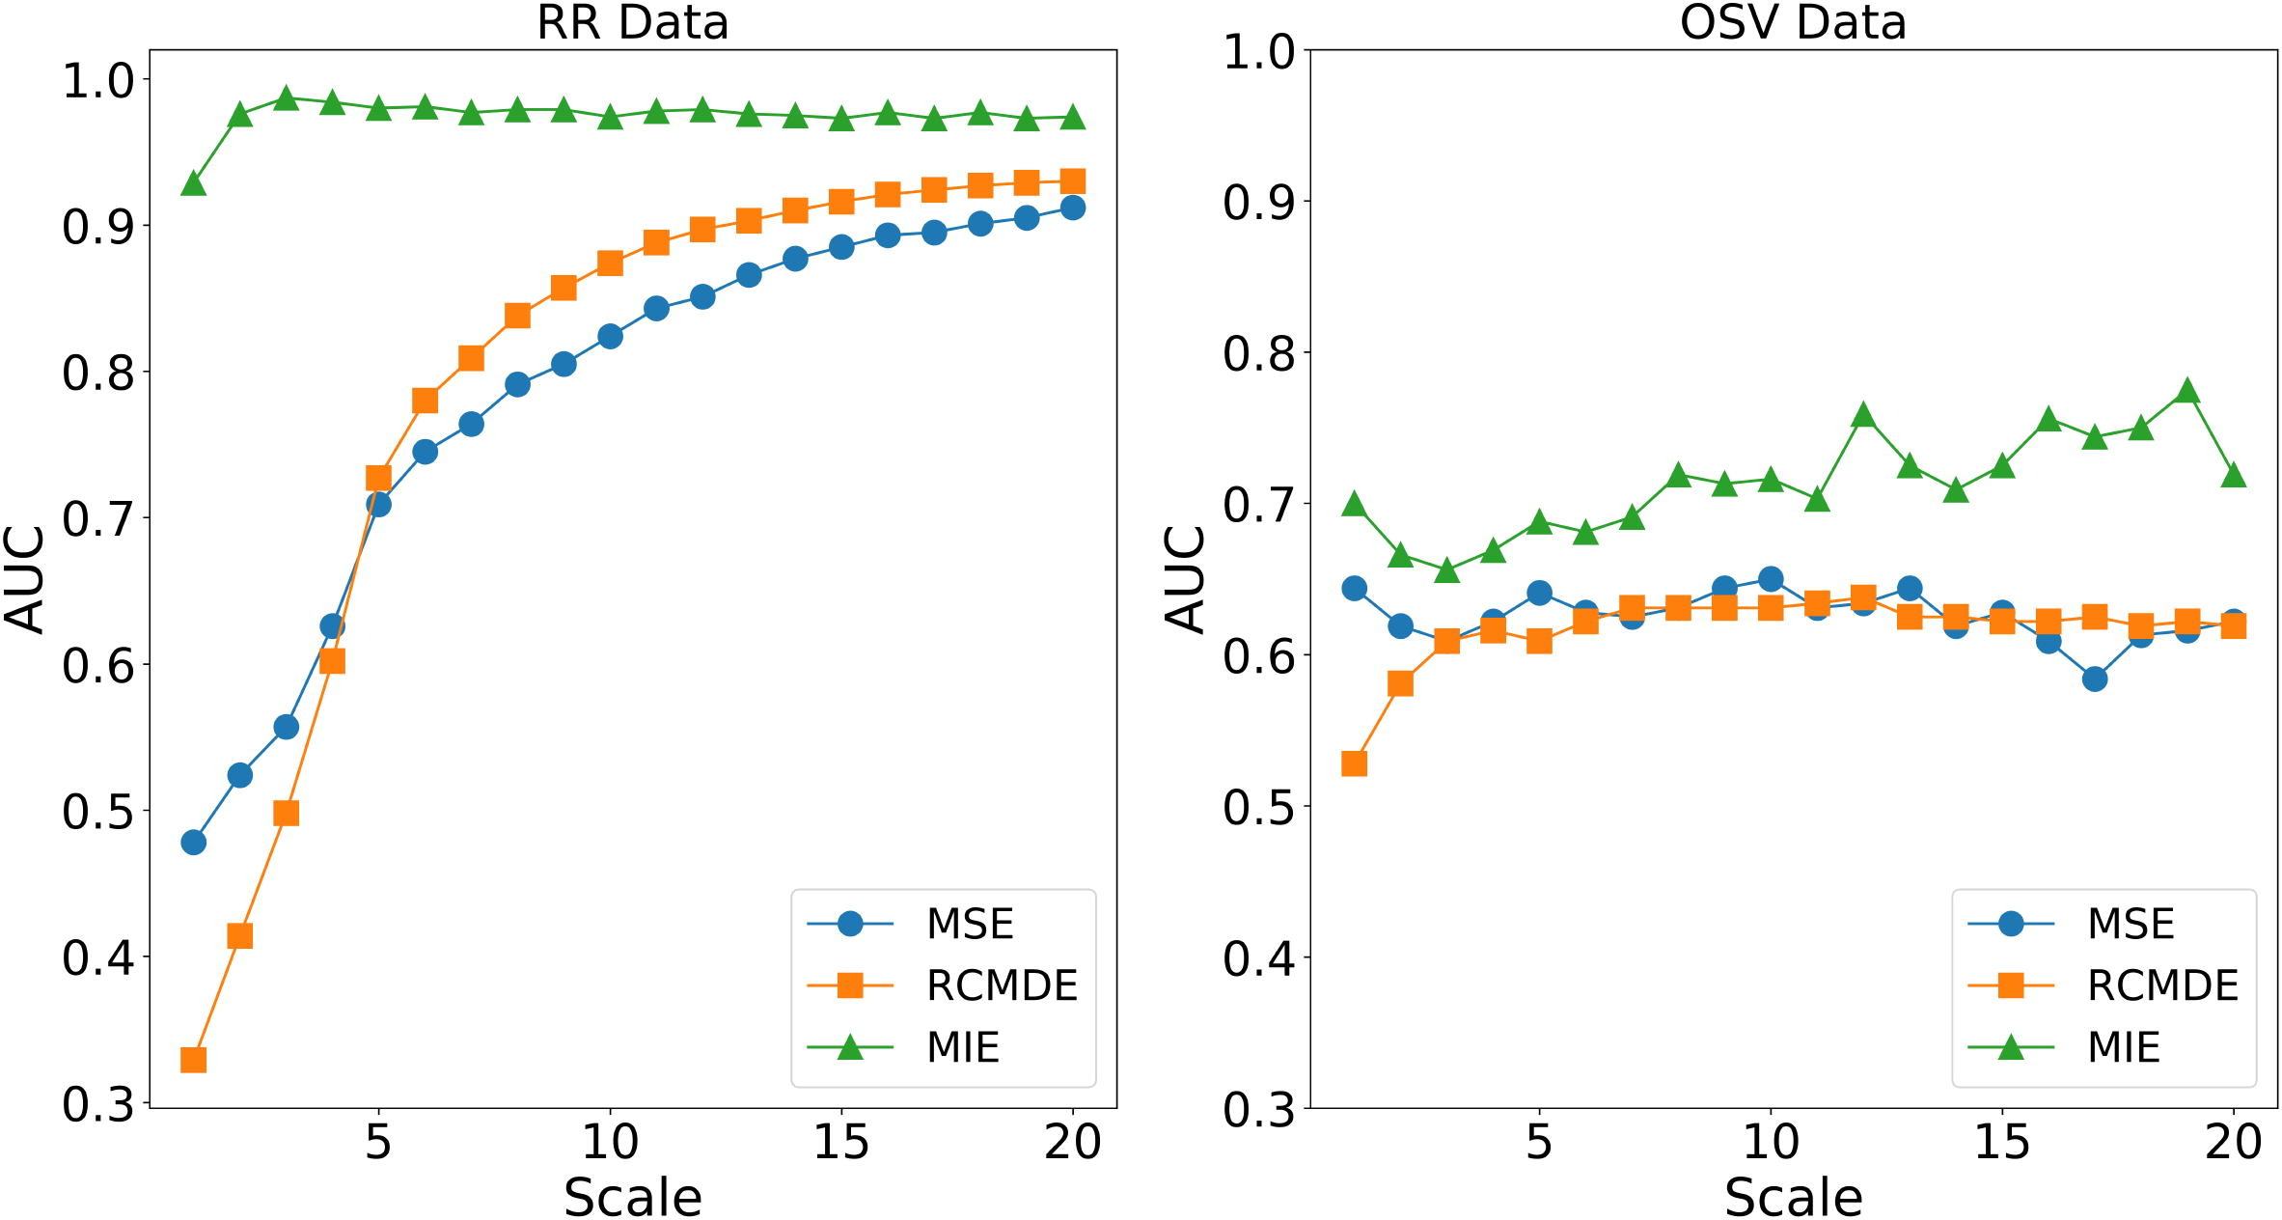
4.2 Experiments on real physiological data
ROC曲線下面積（AUC）值
MIE在任何尺度上產生更大的AUC值。

Slide 29
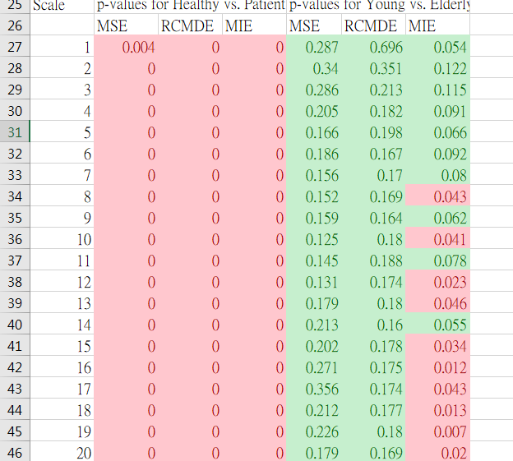
4.2 Experiments on real physiological data
單因素變異數分析
通過最小顯著差異檢驗來分析MSE、RCMDE和MIE的統計顯著性。
（≧ 0.05：綠／<0.05：紅）
MIE是對健康的年輕和老年OSV組的三個指標中唯一具有顯著性的指標

Slide 30
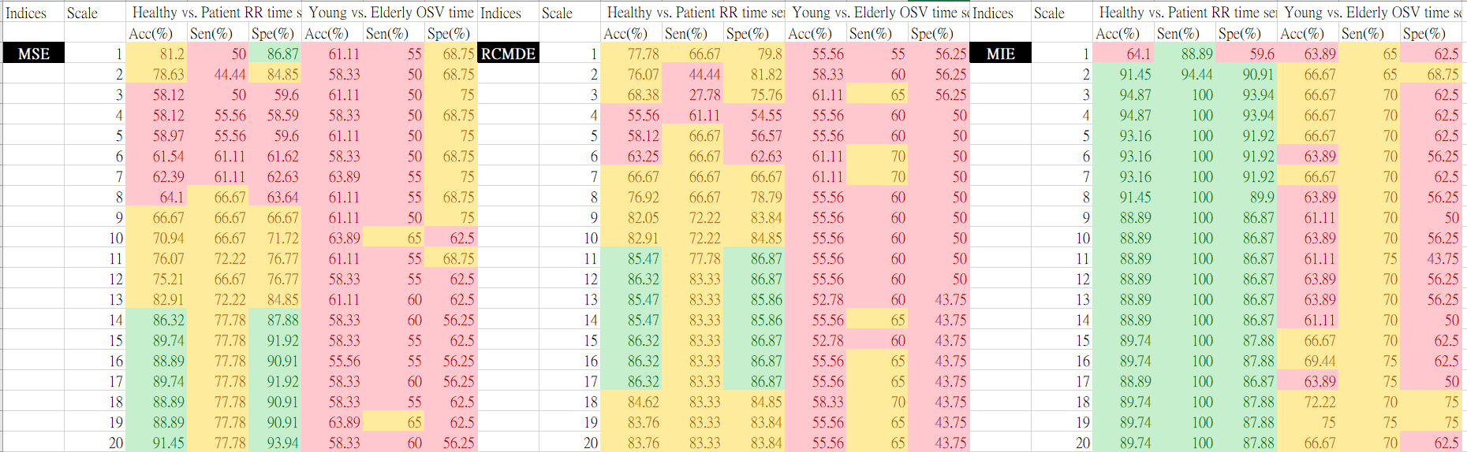
使用Fisher’s discriminant function判別函數評估這些指標區分每組記錄的性能。
計算了各指標的整體準確度、敏感度和特異度。
所有統計檢驗均使用SPSS版本22.0.0.0進行。
<65：紅／65~85：黃／>85：綠
MSE和RCMDE在大尺度上具有更好的識別能力。
MSE和RCMDE在健康和患者RR時間序列上的準確度、敏感度和特異度均低於MIE的大多數尺度。
MIE的性能優於從單一熵（IncrEn，τ=1）衍生的指標。

Slide 31
5. Discussions

Slide 32
Simulated time series | Real-world time series
MIE 在 Brownian noise 及 1/f noise 的結果 在所有尺度上存在不一致性。 但對類似於 Brownian noise 的心力衰竭時間序列MIE在所有尺度上都符合理論。 | MSE、RCMDE、MIE 中， 只有MIE在所有尺度上都符合理論。

Slide 33
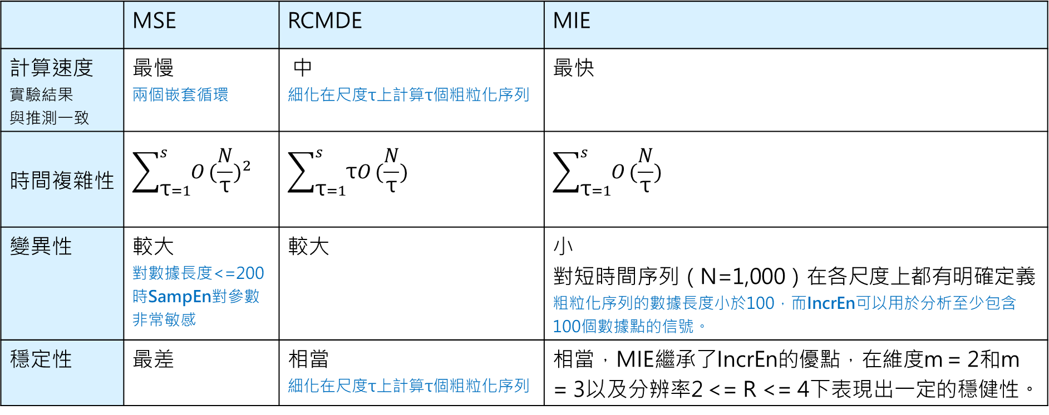
 | MSE | RCMDE | MIE
計算速度 實驗結果 與推測一致 | 最慢 兩個嵌套循環 | 中 細化在尺度τ上計算τ個粗粒化序列 | 最快
時間複雜性 | $$\sum_{\text{τ}=1}^{s}{O}{(\frac{N}{\text{τ}})}^{2}$$ | $$\sum_{\text{τ}=1}^{s}{\text{τ}O}{(\frac{N}{\text{τ}})}^{}$$ | $$\sum_{\text{τ}=1}^{s}{O}{(\frac{N}{\text{τ}})}^{}$$
變異性 | 較大 對數據長度<=200時SampEn對參數非常敏感 | 較大 | 小 對短時間序列（N=1,000）在各尺度上都有明確定義 粗粒化序列的數據長度小於100，而IncrEn可以用於分析至少包含100個數據點的信號。
穩定性 | 最差 | 相當 細化在尺度τ上計算τ個粗粒化序列 | 相當，MIE繼承了IncrEn的優點，在維度m = 2和m = 3以及分辨率2 <= R <= 4下表現出一定的穩健性。
SampEn 僅通過評估兩m維度之對應點間最大距離判斷 | IncrEn 將差分操作用於構建增量序列，對時間序列中的波動變化敏感。 通過量化相鄰元素間的方向和大小，自然地刻劃了由m個點構成的向量模式。

Slide 34
6. Conclusions
Notes:
考慮到現有工作，特別是多尺度分析和IncrEn後，進一步推進了對MSE的研究並提出了MIE。
通過對模擬時間序列和真實世界時間序列的實驗，我們提出的新型熵度量展示了顯著的改進

Slide 35
Merits of the proposed novel entropy metric MIE
不需要了解信號本身，不依賴尺度的選擇，適合未知生理信號的複雜性分析。
區分能力優於MSE及RCMDE
對參數的穩健優於MSE及RCMDE
計算時間快於MSE及RCMDE

Slide 36
Future research
將MIE擴展到
多變量場景multivariate scenarios（多通道傳感器multi-channel sensors收集時間序列）
二維圖像複雜性分析 two-dimensional image complexity analysis 。
其他時間變動的波動時間序列 time-varying volatility time series的分析應用。

Slide 37
THANK YOU

